Slide 1
ビーブボーイズ

Slide 2
晨月夕

Slide 3
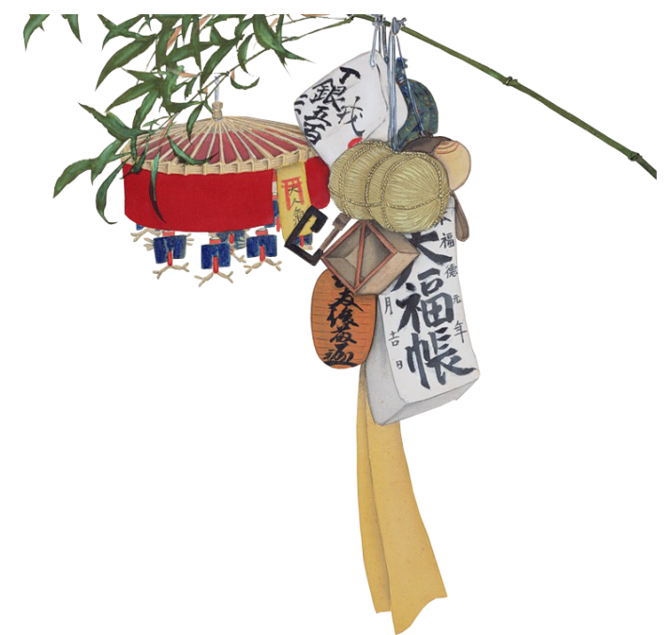
Welkom bij de Boeken quiz!
De klas tegen de juf of meester
Vijf rondes
Winnaar krijgt??
Laten we snel naar ronde 1

Slide 4
晨月夕
Notes:
Kaftje raden

Slide 5
Kaftje raden
Er verschijnt zo dadelijk een kaft.
Weet je welke kaft het is? Ga staan.
De eerste die staat mag antwoord geven.
Lijkt het je een leuk boek om te lezen? Schrijf de titel op en reserveer het boek bij de bieb! Klink op het boek om hem direct te reserveren.

Slide 6
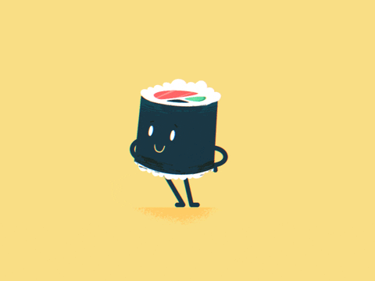
Voorbeeldvraag
Weet je het antwoord?
Ga staan!
De eerste die staat geeft het antwoord!

Slide 7
Voorbeeldvraag
Weet je het antwoord?
Ga staan!
De eerste die staat geeft het antwoord!

Slide 8
Vraag 1
Weet je het antwoord?
Ga staan!
De eerste die staat geeft het antwoord!

Slide 9
Vraag 1
Weet je het antwoord?
Ga staan!
De eerste die staat geeft het antwoord!

Slide 10
Vraag 2
Weet je het antwoord?
Ga staan!
De eerste die staat geeft het antwoord!

Slide 11
Vraag 2
Weet je het antwoord?
Ga staan!
De eerste die staat geeft het antwoord!

Slide 12
Vraag 3
Weet je het antwoord?
Ga staan!
De eerste die staat geeft het antwoord!

Slide 13
Vraag 3
Weet je het antwoord?
Ga staan!
De eerste die staat geeft het antwoord!

Slide 14
Vraag 4
Weet je het antwoord?
Ga staan!
De eerste die staat geeft het antwoord!

Slide 15
Vraag 4
Weet je het antwoord?
Ga staan!
De eerste die staat geeft het antwoord!

Slide 16
Kaftje raden
Wie heeft de meeste punten?
Hou de score bij!

Slide 17
晨月夕
Notes:
Boeken emoticons

Slide 18
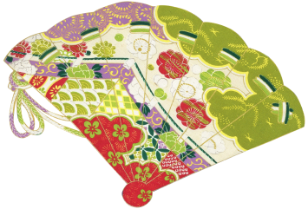
絵文字
emoticons
最高の本
Boeken
Bekijk de emoticons
Weet je welke boek het is? Ga staan.
De eerste die staat mag antwoord geven.

Slide 19
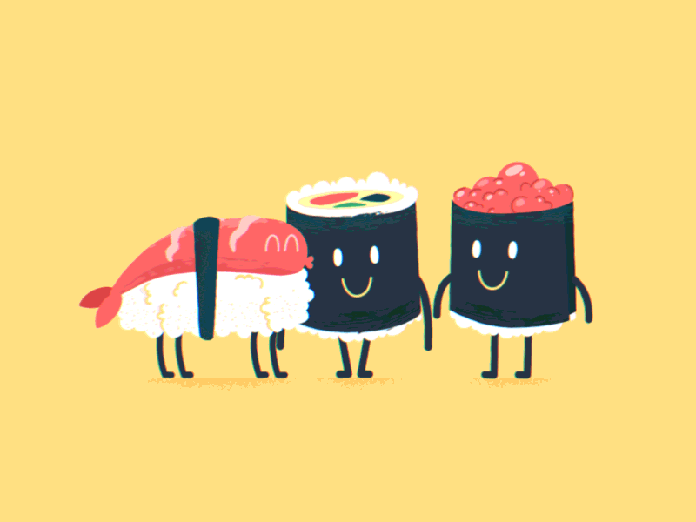
Vraag 1
Weet je het antwoord?
Ga staan!
De eerste die staat geeft het antwoord!

Slide 20
Vraag 1

Slide 21
Vraag 2
Weet je het antwoord?
Ga staan!
De eerste die staat geeft het antwoord!

Slide 22
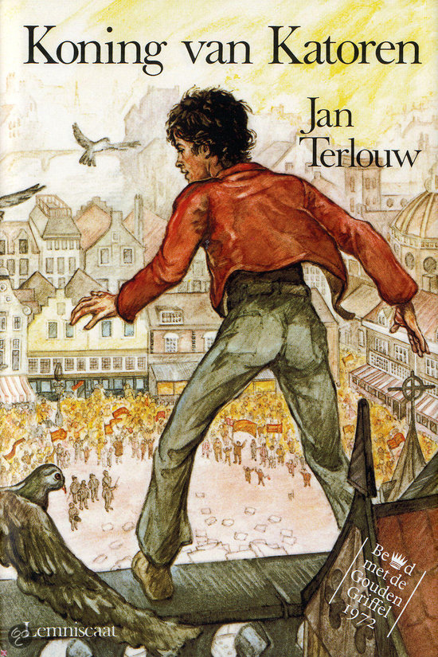
Vraag 2

Slide 23
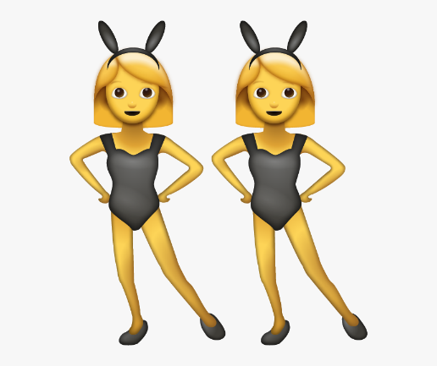
Vraag 3
Weet je het antwoord?
Ga staan!
De eerste die staat geeft het antwoord!

Slide 24
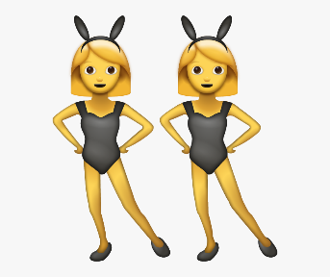
Vraag 3

Slide 25
Vraag 4
Weet je het antwoord?
Ga staan!
De eerste die staat geeft het antwoord!

Slide 26
Vraag 4

Slide 27
Boeken emoticons
Wie heeft de meeste punten?
Hou de score bij!

Slide 28
晨月夕
Notes:
Titel puzzelen

Slide 29
パズル
puzzelen
題名
Titel
Bekijk de woorden en puzzel de titel.
Weet je welk boek het is? Ga staan.
De eerste die staat mag antwoord geven.

Slide 30
Vraag 1
draaien
nergens
films
die
Weet je het antwoord?
Ga staan!
De eerste die staat geeft het antwoord!

Slide 31
Vraag 1
films
die
nergens
draaien

Slide 32
weeshuis
Vraag 2
zee
de
het
in
azuurblauwe
Weet je het antwoord?
Ga staan!
De eerste die staat geeft het antwoord!

Slide 33
Vraag 2
het
weeshuis
in
de
azuurblauwe
zee

Slide 34
miljoen
Vraag 3
van
schoen
de
tien
Weet je het antwoord?
Ga staan!
De eerste die staat geeft het antwoord!

Slide 35
Vraag 3
de
schoen
van
tien
miljoen

Slide 36
Vraag 4
De
e
e
i
r
g
s
u
z
b
l
Weet je het antwoord?
Ga staan!
De eerste die staat geeft het antwoord!

Slide 37
Vraag 4
De
g
r
i
s
e
u
z
e
b
l

Slide 38
Titel puzzelen
Wie heeft de meeste punten?
Hou de score bij!

Slide 39
晨月夕
Notes:
Zin zoekt kaft

Slide 40
Lees de zin
Bij welk van de drie kaftjes past deze zin?
Weet je het antwoord? Ga staan!
De eerste die staat mag antwoord geven.
カバー
kaft
意味を探して
Zin zoekt

Slide 41
Zin 1
“Simi stapte met tegenzin in de taxi. De stoelen waren versleten en het rook alsof de vorige passagiers geiten waren geweest. Ze trok haar neus op en vocht tegen een nieuwe golf van woede en tranen.”

Slide 42
Simi gaat op bezoek bij haar oma in Nigeria en ontdekt een verborgen, magische wereld in het oerwoud. Voor kinderen van groep 7 en 8.

Slide 43
Zin 2
“Ravna was een sterke meid. Ze was zo sterk en stoer dat het iedereen opviel.
En dat laatste was best bijzonder. Ravna was pas acht. Op die leeftijd ben je misschien al ontzettend stoer, maar zeker niet op je sterkst.”

Slide 44
Als de ouders van Ravna en Leif op plundertocht zijn, krijgt Ravna de leiding want Leif is met zijn verhalen en liedjes nutteloos, of toch niet? Voor kinderen van groep 5 en 6.

Slide 45
Zin 3
“Check dit! Ene Andrew Dahl heeft het wereldrecord ballonnen opblazen… met zijn neus. Yep. Echt waar. Geen idee hoe hij erachter kwam dat-ie die bijzondere gave had, en ik kan het me niet eens voorstellen hoeveel snot er in die ballonnen moet zitten, maar hé, het is een ding en niemand kan het zo goed als Andrew. ”

Slide 46
Ghost rent al zijn hele leven, maar is het rennen of vluchten? Op een dag wordt hij ontdekt door de coach van een hardloopteam die denkt dat Ghost een briljante sprinter zou kunnen worden. Als hij maar binnen de lijntjes kan blijven lopen… Voor kinderen van groep 8.

Slide 47
Zin 4
“Samuel woonde met zijn familie in Syrië. Hij voetbalde graag met zijn opa en met de grote jongens op straat. Maar toen brak er oorlog uit....”

Slide 48
Samuel, Tamar, Azad en Fatima zijn doodgewone kinderen. Tot er oorlog uitbreekt en ze alles moeten achterlaten. De verhalen van deze kinderen zijn op waarheid gebaseerd. Voor kinderen van groep 5 en 6.

Slide 49
Zin zoekt kaft
Wie heeft de meeste punten?
Hou de score bij!

Slide 50
晨月夕
Notes:
Serie titels knallen

Slide 51
パズル
titels knallen
題名
Serie
Bekijk de serie
Bedenk hoeveel titels je kunt opnoemen
Diegene met het hoogste aantal krijgt de beurt
Als je je eigen aantal titels kunt opnoemen verdien je het aantal punten per boek dat je opnoemt.

Slide 52
Serie 1

Slide 53
Serie 1
Harry Potter en de Steen der Wijzen
Harry Potter en de Geheime Kamer
Harry Potter en de Gevangene van Azkaban
Harry Potter en de Vuurbeker
Harry Potter en de Orde van de Feniks
Harry Potter en de Halfbloed Prins
Harry Potter en de Relieken van de Dood
(Harry Potter en het Vervloekte Kind)

Slide 54
Serie 2

Slide 55
Serie 2
Julius Zebra - Rollebollen met de Romeinen
Julius Zebra - Bonje met de Britten
Julius Zebra - Ellende met de Egyptenaren
Julius Zebra - Gedonder met de Grieken
Julius Zebra - Gigagrappig moppenboek
Julius Zebra - Hoe word ik een gladiator?
Julius Zebra - Gigagrappig quizboek

Slide 56
Serie 3

Slide 57
Serie 3
De Tempeljagers – Het verdwenen eiland Kivamba
De Tempeljagers – Het Mysterie van de gouden feniks
De Tempeljagers – De vloek van de Inca’s
De Tempeljagers – De speer van Odin
De Tempeljagers – Het lied van de woestijn
De Tempeljagers – het Rijk der schaduwen

Slide 58
Serie 4

Slide 59
Serie 4
Superjuffie
Superjuffie komt in actie!
Superjuffie op safari
Superjuffie in de soep
Superjuffie in de jungle
Superjuffie op kamp
Superjuffie op de Zuidpool
Superjuffie en het Apencircus
Superjuffie in Australië

Slide 60
En de winnaar is…
Tel nu alle punten bij elkaar op.
Wie heeft er gewonnen?

Slide 61
Gefeliciteerd!

